Slide 1
使用pycrypto實作現代密碼學
4090E036黃郁涵

Slide 2
agande
現代密碼學
非對稱式(公開)金鑰系統加解密: RSA,
對稱式金鑰系統加解密
Hash
python現代密碼模組:
Python Cryptography Toolkit (pycrypto)
PyCryptodome
cryptography
python現代密碼模組:pycrypto
pycrypto現代密碼模實作
非對稱式(公開)金鑰系統加解密實作
對稱式金鑰系統加解密實作
Hash實作

Slide 3
現代密碼學

Slide 4
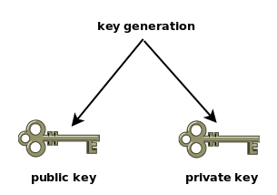
非對稱式(公開)金鑰系統加解密

Slide 5
RSA
是一種非對稱加密演算法
選出兩個較大的質數 p 和 q
計算兩個質數的乘積 n = p × q
計算出小於 n 且與 n 互質的整數個數
選出一個整數 e （拿來當做公鑰）

Slide 6
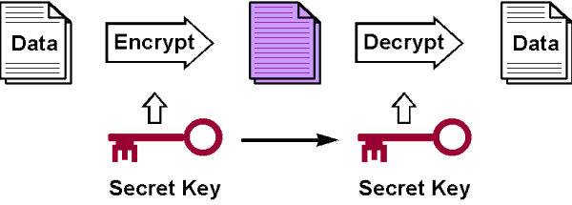
對稱式金鑰系統加解密

Slide 7
AES
是美國聯邦政府採用的一種區塊加密標準。
對稱金鑰加密中最流行的演算法之一。
AddRoundKey—矩陣中的每一個位元組都與該次回合金鑰（round key）做XOR運算；每個子金鑰由金鑰生成方案產生。
SubBytes—透過一個非線性的替換函式，用尋找表的方式把每個位元組替換成對應的位元組。
ShiftRows—將矩陣中的每個橫列進行循環式移位。
MixColumns—為了充分混合矩陣中各個直行的操作。這個步驟使用線性轉換來混合每行內的四個位元組。最後一個加密迴圈中省略MixColumns步驟，而以另一個AddRoundKey取代。
https://zh.wikipedia.org/wiki/%E9%AB%98%E7%BA%A7%E5%8A%A0%E5%AF%86%E6%A0%87%E5%87%86

Slide 8
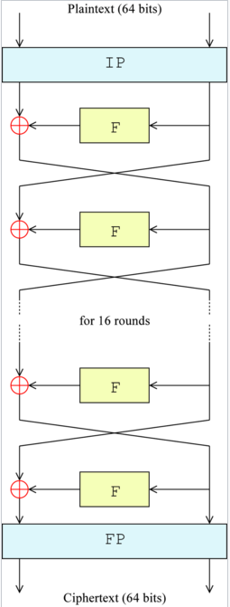
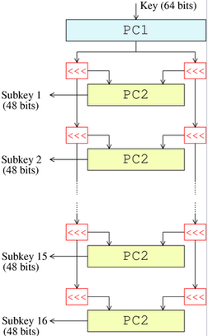
DES
是一種對稱密鑰加密塊密碼演算法
已經不是一種安全的加密方法，主要因為它使用的56位金鑰過短
https://zh.wikipedia.org/wiki/%E8%B3%87%E6%96%99%E5%8A%A0%E5%AF%86%E6%A8%99%E6%BA%96

Slide 9
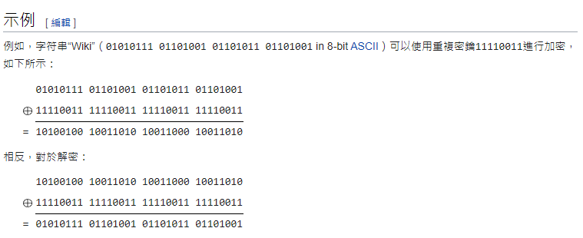
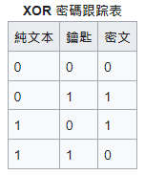
XOR cipher

Slide 10
Stream cipher vs Block Cipher
https://www.geeksforgeeks.org/difference-between-block-cipher-and-stream-cipher/

Slide 11
Block Cipher
Block Cipher 通過一次獲取明文的塊將明文轉換為密文。
使用 64 位或超過 64 位。
的複雜性很簡單。
使用混淆和擴散。
反向加密文本很難。
中使用的算法模式有ECB（電子密碼本）和CBC（密碼塊鏈）。
適用於轉置技術，如柵欄技術、柱狀轉置技術等。
與Stream Cipher 相比，Block Cipher較慢。

Slide 12
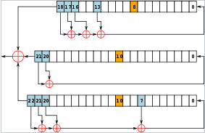
Stream cipher
Stream Cipher 一次取1個字節的明文，將明文轉換成密文。
使用 8 位。
更複雜。
反向加密文本很容易。
用的算法模式有CFB（密碼反饋）和OFB（輸出反饋）。
適用於諸如凱撒密碼、多字組替代密碼等替代技術。
與Block Cipher相比，Stream cipher速度更快。

Slide 13
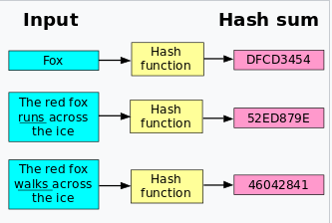
Hash

Slide 14
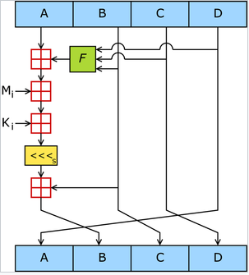
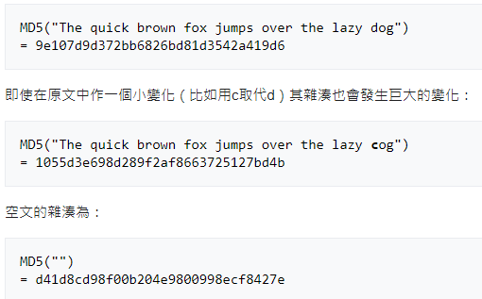
MD5
一種被廣泛使用的密碼雜湊函式
可以產生出一個128位元（16個字元(BYTES)）的雜湊值（hash value）
用於確保資訊傳輸完整一致。
一般128位元的MD5雜湊被表示為32位元十六進位數字。

Slide 15
python現代密碼模組
https://www.dlitz.net/software/pycrypto/api/2.6/Crypto-module.html

Slide 16
Python Cryptography Toolkit (pycrypto)
Crypto.Cipher: AES、DES、ARC4 、 RSA PKCS#1
Crypto.Signature: RSA PKCS#1
Crypto.Hash: MD5、SHA、HMAC
Crypto.PublicKey: RSA、DSA
Crypto.Protocol: Chaffing, all-or-nothing transform, key derivation functions
Crypto.IO
Crypto.Random
Crypto.Util:長串轉換、隨機數生成、數論函數

Slide 17
Crypto.Cipher
Crypto.Cipher.AES Block :Advanced Encryption Standard
Crypto.Cipher.ARC2 Block :Alleged RC2
Crypto.Cipher.ARC4 Stream:Alleged RC4
Crypto.Cipher.Blowfish Block :Blowfish
Crypto.Cipher.CAST Block :CAST
Crypto.Cipher.DES Block :The Data Encryption Standard. Very commonly used in the past, but today its 56-bit keys are too small.
Crypto.Cipher.DES3 Block :Triple DES.
Crypto.Cipher.XOR Stream :The simple XOR cipher.

Slide 18
Variables
ECB:每個明文塊都被直接加密成一個密文塊，獨立於任何其他塊。此模式公開明文中符號的頻率
CBC:每個密文塊都取決於當前和所有先前的明文塊。需要一個初始化向量 ( IV )。
CFB:類似於 CBC，但它將底層分組密碼轉換為流密碼。明文和密文中被處理的段的小號比特。因此，該模式有時標記為s位 CFB。
OFB:與 CBC 非常相似，它將底層分組密碼轉換為流密碼。密鑰流是初始化向量 ( IV )的迭代塊加密。
CTR: ECB 非常相似，因為一個塊的加密是獨立於所有其他塊完成的。與 ECB 不同的是，塊位置有助於加密，並且不會洩露有關符號頻率的信息。

Slide 19
Crypto.Cipher.AES
對稱分組密碼
具有 16 字節的固定數據塊大小,它的密鑰可以是 128、192 或 256 位長。
非常快速和安全
>>> from Crypto.Cipher import AES
>>> from Crypto import Random
>>>
>>> key = b'Sixteen byte key'
>>> iv = Random.new().read(AES.block_size)
>>> cipher = AES.new(key, AES.MODE_CFB, iv)
>>> msg = iv + cipher.enc

Slide 20
Create a new AES cipher
key (byte string) : 16 (AES-128), 24 (AES-192), or 32 (AES-256) bytes long.
mode (a MODE_* constant) :encryption or decryption(MODE_ECB.)
IV (byte string):用於encryption or decryption初始化向量值

Slide 21
Crypto.Cipher.DES
固定的8個字節的數據塊大小，密鑰是64位長
長度太短，可以通過一些努力來暴力破解
>>> from Crypto.Cipher import DES3
>>> from Crypto import Random
>>>
>>> key = b'Sixteen byte key'
>>> iv = Random.new().read(DES3.block_size)
>>> cipher = DES3.new(key, DES3.MODE_OFB, iv)
>>> plaintext = b'sona si latine loqueris '
>>> msg = iv + cipher.encrypt(plaintext)

Slide 22
Create a new DES cipher
key (byte string):must be 8 byte long
mode (a MODE_* constant) :encryption or decryption(MODE_ECB.)
IV (byte string):用於encryption or decryption初始化向量值

Slide 23
Crypto.Hash
Crypto.Hash.HMAC: HMAC (Hash-based Message Authentication Code)
Crypto.Hash.MD2: MD2
Crypto.Hash.MD4: MD4
Crypto.Hash.MD5: MD5.
Crypto.Hash.RIPEMD: RIPEMD-160.
Crypto.Hash.SHA: SHA-1.
Crypto.Hash.SHA224: SHA-224.
Crypto.Hash.SHA256: SHA-256.
Crypto.Hash.SHA384: SHA-384.
Crypto.Hash.SHA512: SHA-512.
Crypto.Hash.hashalgo

Slide 24
Crypto.Hash.MD5
在RFC1321中指定並生成消息的 128 位摘要。
>>> from Crypto.Hash import MD5
>>>
>>> h = MD5.new()
>>> h.update(b'Hello')
>>> print h.hexdigest()

Slide 25
Crypto.Hash.SHA
SHA-1生成消息的 160 位摘要。
>>> from Crypto.Hash import SHA
>>>
>>> h = SHA.new()
>>> h.update(b'Hello')
>>> print h.hexdigest()

Slide 26
pycrypto現代密碼模實作
https://github.com/HAUNYuHan/20210913/tree/master/CTF

Slide 27
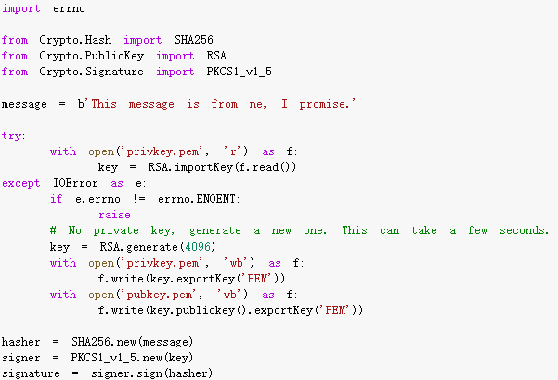
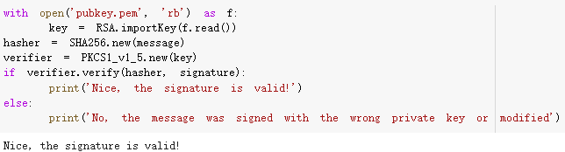
使用 pycrypto 生成 RSA 簽名
匯入模組
使用公鑰而不是私鑰

Slide 28
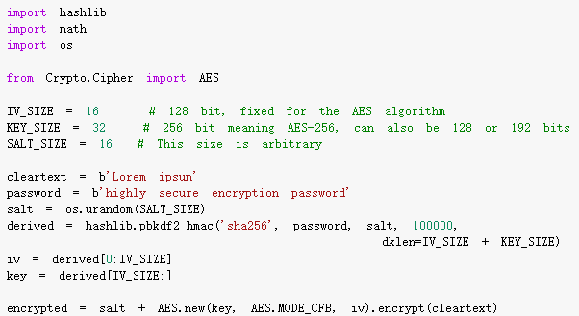
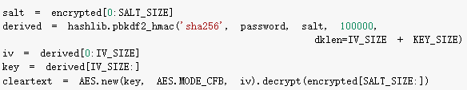
使用 pycrypto 進行對稱加密
解密

Slide 29
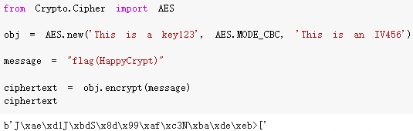

AES對稱式加解密
AES加密
AES解密

